Slide 1

Надпровідність
Підготувала
учениця 9-А класу
Колпакчі Яна

Slide 2
Надпрові́дність —
квантове явище протікання електричного струму у твердому тілі без втрат. Явище надпровідності було відкрито в 1911 році голландським науковцем Камерлінґ-Оннесом, лауреатом Нобелівської премії 1913 року. Усього за відкриття в області надпровідності було видано п'ять Нобелівських премій з фізики: в 1913, 1972, 1973, 1987 та 2003 роках.
Явище надпровідності існує для низки матеріалів, не обов'язково добрих провідників при звичайних температурах. Перехід до надпровідного стану відбувається при певній температурі, яку називають критичною температурою надпровідного переходу. Надпровідність, проте, може бути зруйнована, якщо помістити зразок у зовнішнє магнітне поле, яке перевищує певне критичне значення. Це критичне магнітне поле зменшується при збільшенні температури.

Slide 3
Гейке Камерлінг-Оннес
Голландський фізик Хейке Камерлінг-Оннес народився в Гронінгені на півночі Нідерландів. Після закінчення середньої школи Камерлінг-Оннес у 1870 р. поступив в Гронінгенській університет, де вивчав математику і фізику. Своє найбільш вражаюче відкриття Камерлінг-Оннес зробив в 1911 р. Він виявив, що при низьких температурах електричний опір деяких металів повністю зникає. Це явище Камерлінг-Оннес назвав надпровідністю. Камерлінг-Оннес припустив, що пояснення надпровідності буде дано квантовою теорією. У 1957 р. Джон Бардін, Леон Купер і Дж. Роберт Шріффер запропонували теоретичне пояснення явища надпровідності.
Камерлінг-Оннес був удостоєний Нобелівської премії з фізики 1913 року «за дослідження властивостей речовини при низьких температурах, які привели до виробництва рідкого гелію».

Slide 4
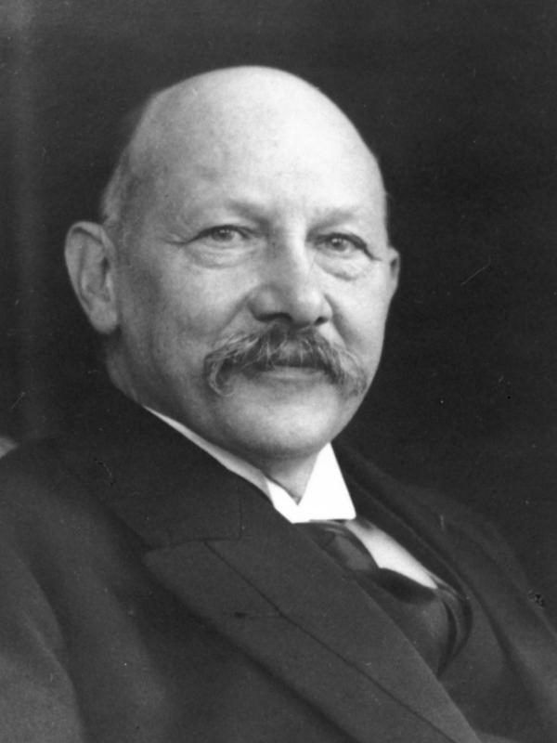

Slide 5
Відкриття надпровідності Камерлінґ-Оннесом
Експериментуючи зі ртуттю, Камерлінг-Оннес довів її до замерзання і продовжив знижувати температуру. При досягненні Т = 4,2° К прилад перестав фіксувати опір. Оннес міняв прилади в дослідній установці, оскільки побоювався їхньої несправності, але прилади незмінно показували нульовий опір, попри те, що до абсолютного нуля не вистачало ще 4 К.
Оннес запропонував оригінальний дослід непрямого визначення, до якого рівня знижується опір. В надпровідному колі збуджувався електричний струм, який, як було встановлено за відхиленням магнітної стрілки, не згасав багато років. За розрахунками питомий опір надпровідника дорівнював близько 10⁻²⁵ Ом•м. Порівнюючи отримане значення з питомим опоромміді — ρ_{Cu} =1.5۰10⁻⁸ Ом•м, видно, що питомий опір надпровідника на 17 порядків менший, тому можна вважати, що опір надпровідника дорівнює 0. Якщо в замкнутому контурі, що знаходиться в надпровідному стані створити електричний струм, то він буде протікати тижні й навіть роки, не зменшуючись.

Slide 6
Властивості надпровідників
Надпровідність характеризується абсолютним діамагнетизмом. У магнітному полі в надпровідному матеріалі виникають такі струми, магнітне поле яких повністю компенсує зовнішнє магнітне поле, тобто магнітне поле виштовхується із надпровідника. Завдяки цій властості виникає явище левітації надпровідника над магнітом. Сильне магнітне поле руйнує надпровідність. Проте надпровідники розрізняються за своєю поведінкою у відносно сильних магнітних полях, у залежності від поверхневої енергії границі розділу надпровідної й нормальної фаз. У надпровідників I роду ця поверхнева енергія додатня, й надпровідність руйнується, якщо поле перевищує певний рівень, який називається критичним магнітним полем.

Slide 7
У надповідників II роду поверхнева енергія границі розділу нормальної та надпровідної фаз від'ємна, тож магнітне поле, коли його напруженість перевищує певне значення (воно називається першим критичним полем), починає проникати в надпровідник поступово в певних місцях, навколо яких утворюються вихрові струми (див. Абрикосівський вихор). Якщо збільшувати магнітне поле далі, то нормальних областей стає дедалі більше, й при критичному полі надпровідність руйнується повністю. Надпровідники другого роду використовуються для створення надпровіднихелектромагнітів.

Slide 8
Теорії надпровідності
Явище надпровідності — макроскопічне (видиме) проявлення квантової природи речовини: атомів та електронів. Відомо, що електрони в атомі можуть перебувати тільки у визначених станах, яким відповідають дискретні значення енергії. Таким чином атом може поглинати і випромінювати енергію певними порціями — квантами. Однак, якщо ми перейдемо до макроскопічного тіла, де концентрація електронів перевищує 10²² см⁻³, то квантовий характер зміни енергії кожного електрону «змазується» великою кількістю таких електронів, що поглинають або випромінюють енергію, і ми бачимо суцільний спектр поглинання або випромінювання енергії макроскопічними тілами.

